Slide 1
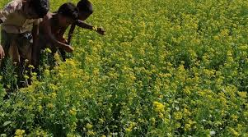
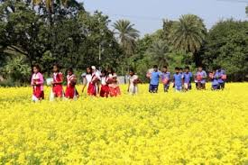
স্বাগতম

Slide 2
পরিচিতি
শ্রেণি
৮ম
বিষয়
তথ্য ও যোগাযোগ প্রযুক্তি
অধ্যায় ও পাঠ
অধ্যায়: ২য়
পাঠ: ৮,৯
সময়
৫০ মিনিট
এসএম আমিনুর রহমান
সহকারী শিক্ষক
নাজিরপুর মাধ্যমিক বিদ্যালয়,মুলাদী, বরিশাল।

Slide 3
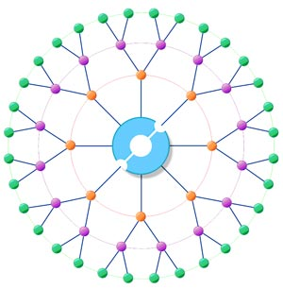
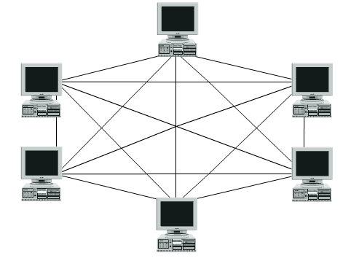
নিচের ছবিগুলো লক্ষ কর

Slide 4
কম্পিউটার নেটওয়ার্ক ও টোপলজী

Slide 5
শিখন ফল
1. নেটওয়ার্ক কি তা বলতে পারবে
2. কম্পিউটার নেটওয়ার্কের প্রকারভেদ বর্ণনা করতে পারবে।
৩. নেটওয়ার্ক টপোলজি বা সংগঠন ব্যাখ্যা করতে পারবে ।

Slide 6
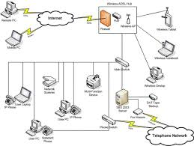
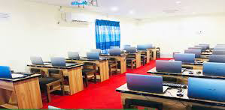
wb‡Pi Qwe wU jÿ¨ Kwi
নাজিরপুর মাধ্যমিক বিদ্যালয়ের কম্পিইটার ল্যাব ।
একে অপরের সাথে সংযোগ
পরস্পর তথ্য আদান-প্রদান করা
নেটওয়ার্ক

Slide 7
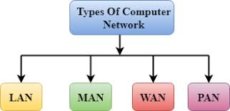
নেটওয়ার্কের প্রকারভেদ

Slide 8
‡bUIqv©K টপোলজি
evm টপোলজি
óvi টপোলজি
wis টপোলজি
‡gm টপোলজি
wUª টপোলজি

Slide 9
ভিডিওটি লক্ষ্য করি

Slide 10
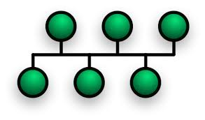
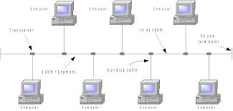
wb‡Pi Qwe wU jÿ¨ Kwi
বাস টপোলজি

Slide 11
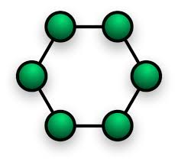
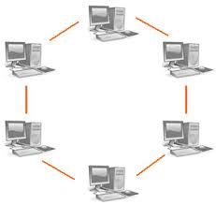
wb‡Pi Qwe wU jÿ¨ Kwi
রিং টপোলজি

Slide 12
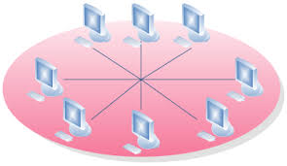
wb‡Pi Qwe wU jÿ¨ Kwi
স্টার টপোলজি

Slide 13
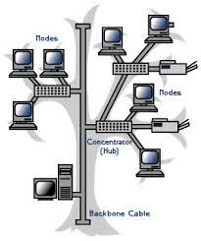
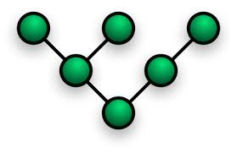
wb‡Pi Qwe wU jÿ¨ Kwi
ট্রি টপোলজি

Slide 14
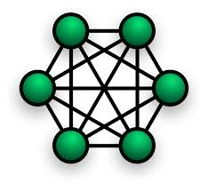
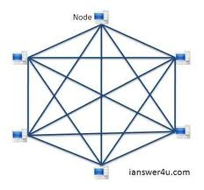
wb‡Pi Qwe wU jÿ¨ Kwi
মেশ টপোলজি

Slide 15
দলীয় কাজ
টপোলজির উপর একটি পোস্টার তৈরী কর

Slide 16
পাঠ শেষে আমরা যা মূল্যায়ন করতে পারি
১| কম্পিউটার নেটওয়ার্ক কি ?
2| কম্পিউটার নেটওয়ার্ক কত প্রকার?
3| নেটওয়ার্ক টপোলজি কত প্রকার ও কি কি?

Slide 17
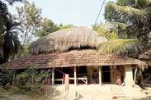
বাড়িতে আমাদের কাজ
কোন টপোলজির সুবিধা ও অসুবিধা গুলো লিখে আনবে।

Slide 18
ধন্যবাদ
আল্লাহর রহমতে বেচে থাকলে আগামী কালকে দেখা হবে।
আল্লা হাফেজ।

